Slide 2
Могут ли добро и милосердие сотворить чудо?

Slide 3
«Иногда достаточно одного акта доброты и заботы, чтобы изменить жизнь человека»

Slide 4
Что такое доброта?
Это - душевное качество, присущее практически всем людям, и малым и великим. Только есть одно но... часть людей его подавляют, а другая часть – нет.
Что такое милосердие?
Это - проявление доброты, деяния, совершаемые ради кого-то абсолютно бескорыстно, просто так. По сути, это доброта в действии.

Slide 5
А.Н.Куприн

Slide 6
При мысли о Куприне хочется сразу сказать: «добрый талант». Все произведения писателя пропитаны этой бесконечной добротой или, говоря его же словами, любовью «ко всему живому — к дереву, собаке, воде, земле, человеку, небу».
О.Н.Михайлов

Slide 10
Рассказ в рассказе - это прием, когда герой произведения начинает рассказывать что-то, что помогает осознать идею автора.

Slide 14
Контраст
 
1. Признак 2. Признак
довольной нищенского
сытой жизни. существования

Slide 17
Контраст
 
1. Признак сытной довольной 2. Признаки нищенского
жизни существования

Slide 30
Интерактивная игра
по рассказу А.И.Куприна
«Чудесный доктор»

Slide 31
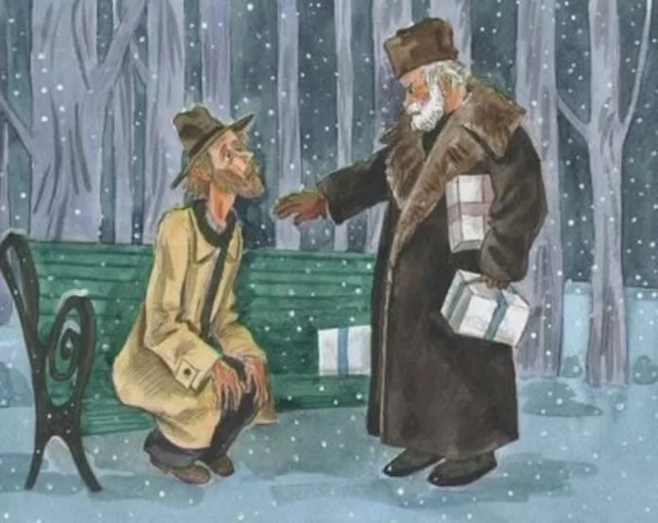
К какому жанру
относится произведение
А.И.Куприна «Чудесный доктор»?
Переход хода
сказка
МОЛОДЕЦ
рассказ
Переход хода
притча

Slide 32
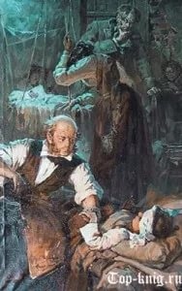
На что указывает
название произведения?
МОЛОДЕЦ
указывает на главного героя
Переход хода
несёт обобщающий смысл
Переход хода
определяет тему произведения

Slide 33
К какому жанру
относится произведение
А.И.Куприна «Чудесный доктор»?
Переход хода
повесть
МОЛОДЕЦ
рассказ
Переход хода
притча

Slide 34
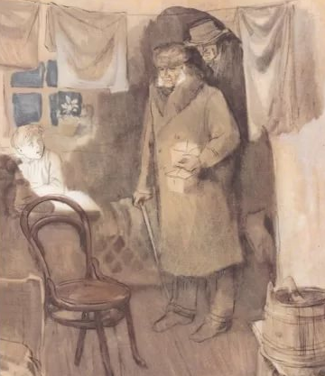
Какое событие лежит
в основе произведения?
Переход хода
тяжёлая жизнь Мерцаловых
Переход хода
празднование Рождества
МОЛОДЕЦ
помощь незнакомого доктора

Slide 35
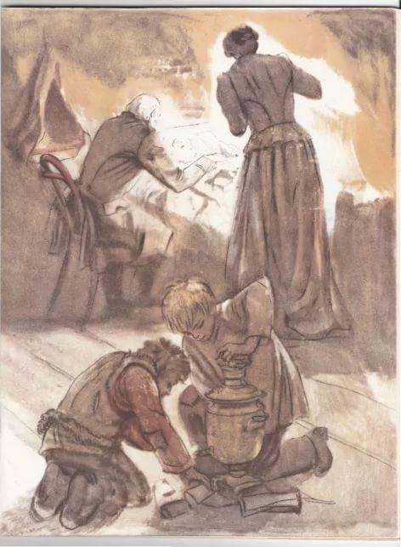
Какова позиция
автора произведения?
Переход хода
Добро способно совершить чудо!
Переход хода
Нельзя быть настолько добрым!
МОЛОДЕЦ
Всем не поможешь!

Slide 36
Где встретил Мерцалов
чудесного доктора?
Переход хода
в больнице
МОЛОДЕЦ
в роще
Переход хода
в парке

Slide 37
Почему Мерцалов
решил уйти из жизни?
Переход хода
был пьян
Переход хода
стало скучно жить
МОЛОДЕЦ
от безысходности

Slide 38
Сколько детей было
в семье Мерцаловых?
семеро
МОЛОДЕЦ
четверо
Переход хода
шестеро

Slide 39
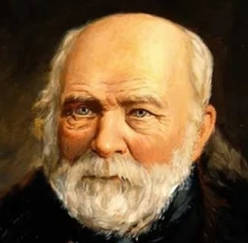
Как звали доктора, который
помог семье Мерцаловых?
Переход хода
Сеченов
МОЛОДЕЦ
Пирогов
Переход хода
Филатов

Slide 40
Домашнее задание:
1.Сочинение-размышление « Можно ли согласиться с Мерцаловым, что «...то великое, мощное и святое, что жило и горело в чудесном докторе при его жизни, угасло невозвратимо»»?
2. Дописать определение понятий, которые мы озвучили на уроке: антитеза, рассказ в рассказе, рождественский рассказ.

